Slide 1
Альтернативная энергия
Наше будущее
Киргашев Исмагил Касеевич
Педагог
, МБОУ ДО ЦДО МО
"Кошехабльский район«
, а.Кошехабль,
Кошехабльский район,
Республика Адыгея.

Slide 2
Экология окружающей среды – глобальная проблема, не имеющая границ и пересекающая все океаны. Сохранение наших природных ресурсов требует внимания всех стран и людей.
Главным направлением для улучшения состояние земной атмосферы и ее недр является увеличение использования альтернативных экологических источников энергии.

Slide 3
На нашем кружке по дополнительному образованию, дети получат знания основ возобновляемой энергетики.
Учатся работать в команде, создавать современные транспортные средства на основе альтернативной энергии, работать с источниками альтернативной энергии.

Slide 4
Ребята обучающиеся на наших уроках, знакомятся с особенностями возобновляемой энергетики, принципами работы современных экологически чистых двигателей и получат возможность реализовать свои инновационные проекты в сфере альтернативной энергетики.

Slide 5
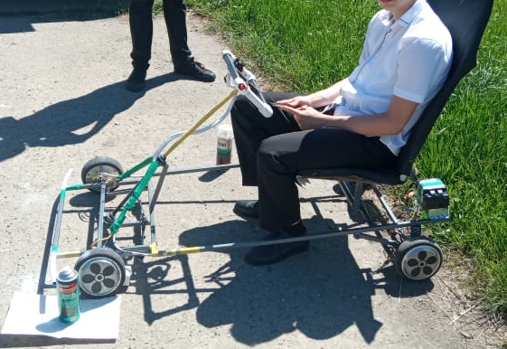
На данном этапе, мы создаем компактный электромобиль который будет работать от солнечной батареи (действующая модель)

Slide 6
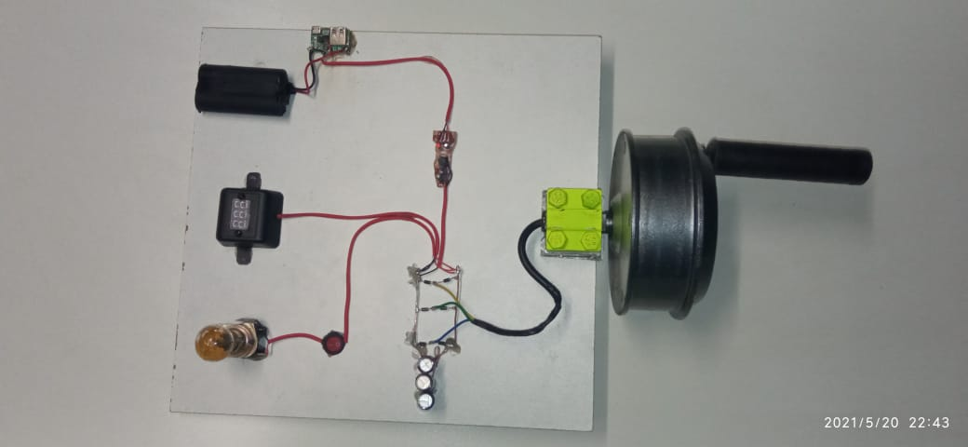
На наших уроках мы с учениками создаем наглядные пособия для изучения источников альтернативной энергии.
Ручной генератор с накопителем энергии для зарядки гаджетов от USB 2.0 (действующая модель)

Slide 7
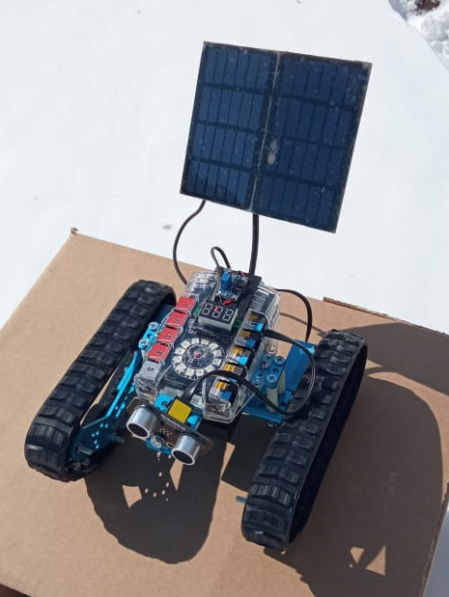
На наших уроках мы создали автономного робота вездехода, работающей от солнечной батареи

Slide 8
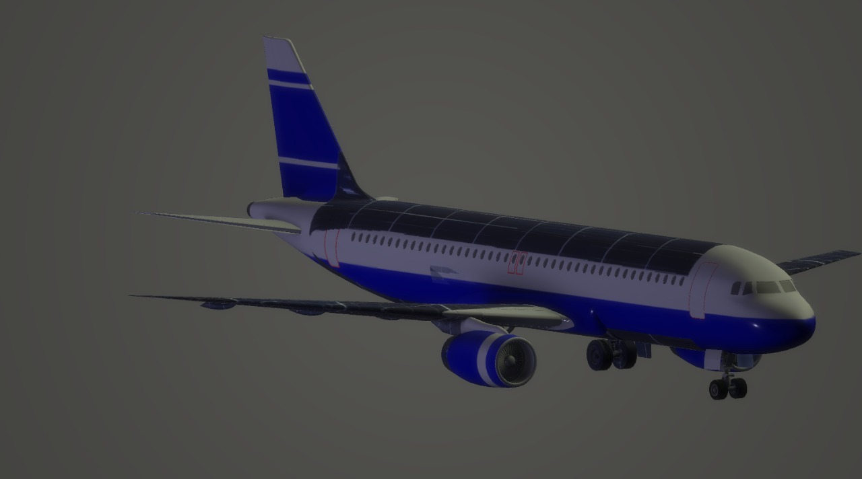
На данном этапе создали самолет будущего 3D модель, верхняя часть корпуса покрыт солнечными батареями.

Slide 9
Альтернативные источники энергии в жизни детей как возможность сохранения будущего

